Slide 1
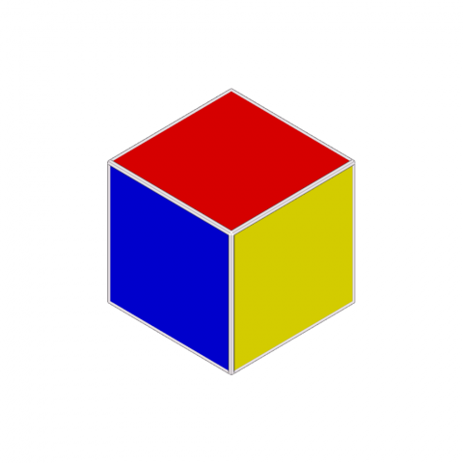
Würfelnetze

Slide 2

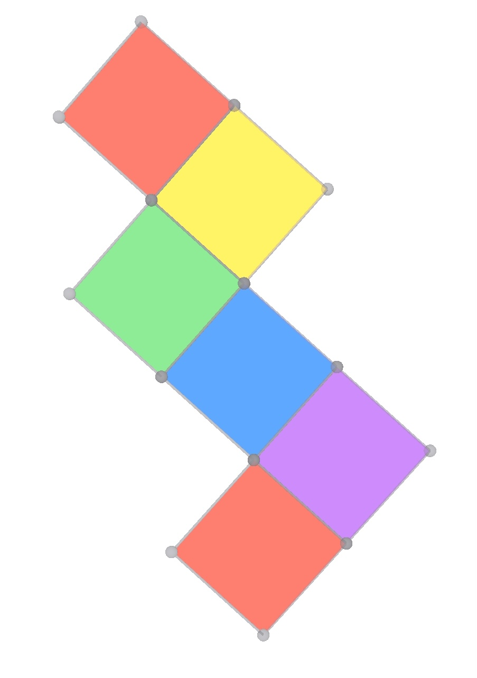
Fahrplan
Erklärung: Aufgabe 1
  Übungszeit
Erklärung: Aufgabe 2
  Übungszeit
Erklärung: Aufgabe 3
  Übungszeit
Feedback-Runde

Slide 3

Würfelnetz
– ja oder nein?
Notes:
Funktion 1 der App erklären

Slide 4


Übungszeit
15 Minuten

Slide 5
Würfelnetze erstellen
Notes:
Funktion 3 der App erklären

Slide 6
Übungszeit
15 Minuten

Slide 7
Würfelflächen einfärben
Notes:
Funktion 2 der App erklären

Slide 8
Übungszeit
20 Minuten

Slide 9
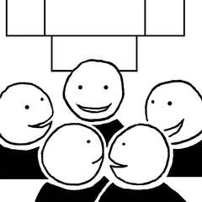
Feedback
Wie hat euch die App gefallen?

Slide 10
Bildquellen
(Abb. 1): https://dlgs.uni-potsdam.de/apps/klipp-klapp
(Abb. 2): Etzold, Heiko: Klipp Klapp, App
(Abb. 3,4,5,6,7,8,9): https://www.4teachers.de/?action=show&id=671567&page=0

